Slide 1


功能概念 、系统原理 、系统的使用
演讲人：林健

Slide 2

性能优化
1
ElastichSearch(ES) 性能优化

Slide 3

性能优化 – JVM 1.1
优化线程池，当有很多查询请求时，es默认多线程并发处理，这里我们要通过指定配置，设置es的多线程执行方式及使用。

Slide 4
第一章 概念解释 – 1.2
suggest：此线程池用于建议器请求。它的类型默认为fixed，size默认为可用处理器的数量，队列的size默认为1000。 get：此线程池用于实时的GET请求。它的类型默认为fixed，size默认为可用处理器的数量，队列的size默认为1000。 bulk：你可以猜到，此线程池用于批量操作。它的类型默认为fixed，size默认为可用处理器的数量，队列的size默认为50。 percolate：此线程池用于预匹配器操作。它的类型默认为fixed，size默认为可用处理器的数量，队列的size默认为1000。
elasticsearch.yml中可以设置 ：
threadpool.index.type: fixed threadpool.index.size: 100 threadpool.index.queue_size: 500

Slide 5
第一章 概念解释 – 1.3
文档： 一个文档是一个可被索引的基础信息单元。比如，你可以拥有某一个客户的文档，某一个产品的一个文档，当然，也可以拥有某个订单的一个文档。文档以JSON（Javascript Object Notation）格式来表示。文档必须被索引/赋予一个索引的type。
1 N
1 N
索引
( index )
类型
( type )
文档
( doc )

Slide 6
第一章 概念解释 – 1.4
分片： 一个索引保存了大量的文档数据，那这些数据是如何存储的呢？其实这是把很多数据，分布的放在每个分片中，分片又被放到集群中的各个机器上。每个分片都独立的“索引”（即可以增加、删除，修改、查询）。这样做的好处有点两点。
1、横向扩展，水平分割数据容量。 2、可以在分片上并行的进行操作。
主分片
1 N
复制分片

Slide 7
第一章 概念解释 – 1.5
复制分片： 一个分片可以有多个复制分片，也可以无复制分片。它的作用主要是防止分片故障，加速查询索引等功能，提供了高可用性。另外，复制分片是不和主分片在一起的，意思就是说，一个主分片在一台机器上，它的复制分片可能分布在其它N台机器上。在这里，我们可以把它理解为，一个分片的复制，就叫复制分片。
复制分片 ( primary_shards)
分片 ( primary_shards)
复制分片( primary_shards)

Slide 8
系统原理
2
ElastichSearch(ES) 查询为什么能实时？

Slide 9
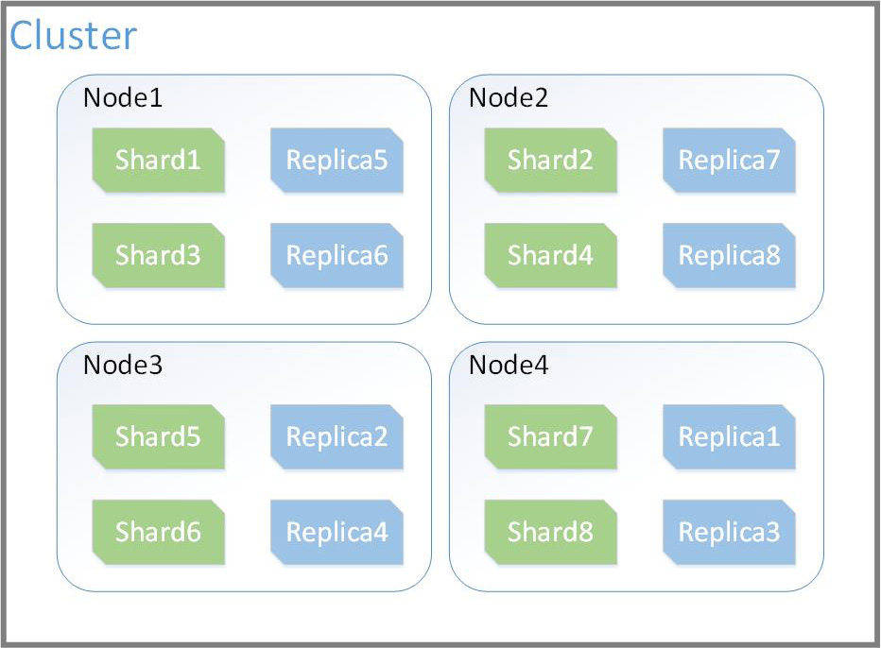
第二章 系统原理 – 2.1
集群中有很多结点，结点与结点之间可以进行配置。
比如：
Node1主结点，非数据结点。
（协调创建索引、查询请求）
Node2非主结点，数据结点。
Node3非主结点，非数据（负载 均衡，组装返回的数据给客户端。）

Slide 10
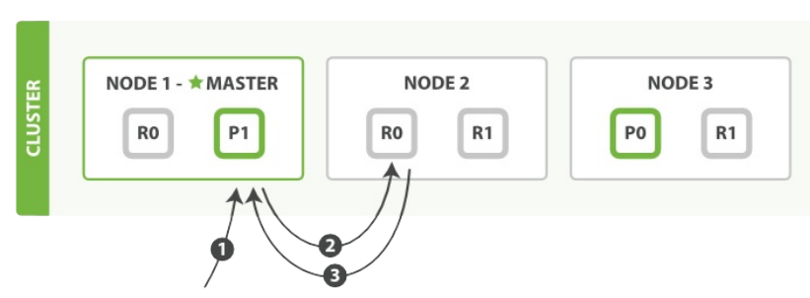
第二章 系统原理 – 2.2
搜索： 一当一个客户端请求查询某条数据时，通常用如下几个步骤完成搜索。
1）客户端给NODE1发请求，查询名字叫张三的数据。
2）P1节点接收到请求，判断出当前数据_ID对应的分片0，且分片P1中的数据对应的复制分片R0,R1f都有，会将请求转发到R0处理。
3）取出文档数据返回给P1，最终返回给客户端。
注意，这里的请求，其实会并发查询所有复制分片 中的名字叫张三的数据。所以这里会非常快的返回数据。

Slide 11
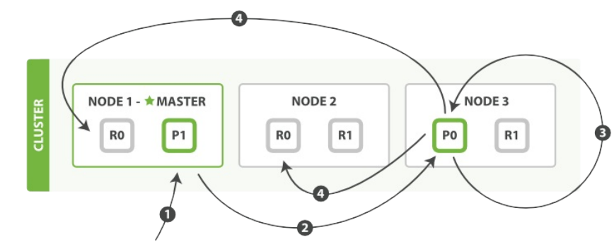
第二章 系统原理 – 2.3
更新： 一当一个客户端请求更新某条数据时，通常用如下几个步骤完成更新。
1） 客户端给Node1发送更新请求。
2）它转发请求到主分片所在节点Node3。
3）Node3从主分片检索出文档，修改_source字段的JSON，然后在主分片上重建索引。如果有其他进程修改了文档，它以retry_on_conflict设置的次数重复步骤3，都未成功则放弃。
4） 如果 Node3成功更新文档，它同时转发文档的新版本到Node1和Node2上的复制节点以重建索引。当所有复制节点报告成功， Node3返回成功给请求节点，然后返回给客户端。

Slide 12
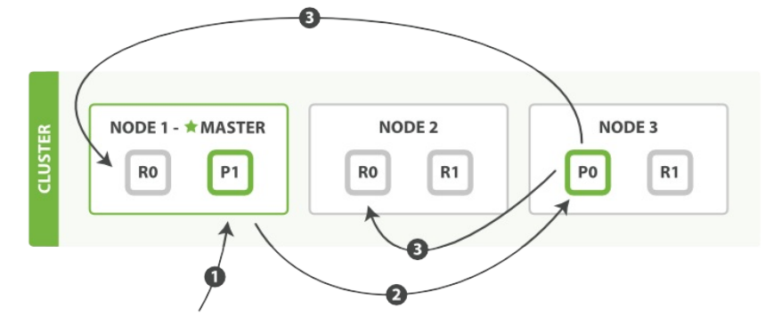
第二章 系统原理 – 2.4
创建： 一当一个客户端请求创建或更新某条数据时，通常用如下几个步骤完成创建、删除索引 。
1） 客户端给P1发送创建、删除请求。
2）根据 文档ID,将它转发请求到主分片所在节点Node3。
3）Node3在主分片上执行请求，如果成功，它将会转发请求到NODE1和NODE2的复制分片上，当所有复制分片成功，则NODE3返回成功信息给请求结点。在将信息返回给客户端。

Slide 13
第二章 系统原理 – 2.5
实时分析
实时存储
Es可以根据业务要求 ，发挥分布式的优点，尽最大性能实时分析、解析出业务需要的数据文档。
分析
Elastic 某个主结点保存数据时候，只有当复制分片保存成功，才能认为是实时保存成功。并可以并发支持批量数据保存。文档以分片的形式，保存在不同的机器上。
存储
分布
分布集群
搜索
快速搜索
根据业务需求及当前的搜索量，Elastic可以横向扩展，支持最大PB级的分布数据，可以提高索引的搜索速度。
Elastic并发从N台机器中的复制节点或主节点取出数据，通过查询负载机来进行组合数据，最终响应请求。10亿的数据，可以最快1-2秒内搜索出结果

Slide 14
安装部署
3
ElastichSearch(ES) 如何在部署在Linux上

Slide 15
第三章 安装部署 – 3.1 安装
一、下载
二、安装
从https://www.elastic.co 上下载最新的安装包。
解压文件到D盘下，运行/bin中的elasticsearch.sh或cmd文件。在这之前 需要配置elasticsearch.yml文件。
三、插件
四、配置及优化
如比较有名的head，kopf，ik分词等，插件可以预览、监控、告警现有部署的节点数据。可以直观看到集群状态。
配置JVM，结点配置、每台机的性能的优化，以及mapping的预配置。

Slide 16
第三章 安装部署 – 3.1 安装
下载与解压：
https://artifacts.elastic.co/downloads/elasticsearch/elasticsearch-5.1.1.tar.gz
tar -zxvf elasticsearch-5.1.1.tar.gz（注意不要使用root解压，root是无法启动es的）。
目前采用5.0.1版本进行演示。
JDK版本JDK1.8
环境虚拟机ubuntu15.01

Slide 17
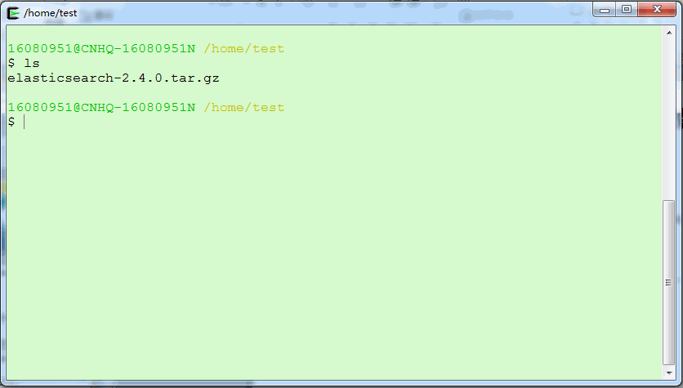
第三章 安装部署 – 3.2 安装演示

Slide 18
第三章 安装部署 – 3.1 安装
下载与解压：
https://download.elastic.co/elasticsearch/release/org/elasticsearch/distribution/tar/elasticsearch/2.4.0/elasticsearch-2.4.0.tar.gz
tar -zxvf elasticsearch-2.4.0.tar.gz（注意不要使用root解压，root是无法启动es的）。
目前采用2.4.0版本进行演示。
JDK版本JDK1.7
环境Cygwin。

Slide 19
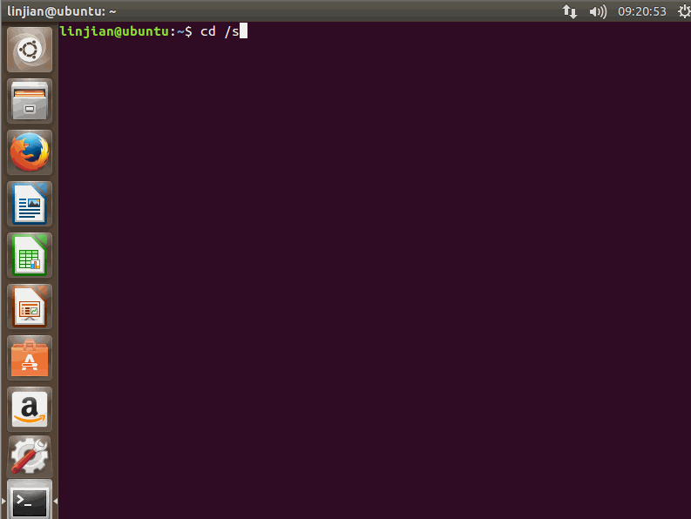
第三章 安装部署 – 3.2

Slide 20
功能展示
4
ElastichSearch(ES) 查询、搜索？

Slide 21
第四章 功能展示 – 4.1
官方JavaApi 是官方提供的针对java客户端进行的搜索api，包含丰富的接口类型，比如常用的match查询，match_all查询，scroll分页查询，querystring查询等。可以很方便的进行操作es数据管理。
官方Java Rest Client 基于tcp/ip协议来发送数据到集群，比较方便直观的一种方式。
官方JavaScript方式 可用javascript来进行调用、查询的一种方式。
其它 Python/.Net/Perl/php/ruby 官方其它的方式调用。
实时分析 ，实时搜索 ，可分布，可扩展到上百台PB机器。
第三方Jest 很方便调用官方Javaapi的工具类。

Slide 22
插件说明
5
ElastichSearch(ES) 插件如何使用

Slide 23
第五章 功能展示 – 5.1
Head 是第三方提供的一款很优秀的插件，集监控、查询、配置一体的web功能系统，可以在系统中进行创建、删除索引 、文档。以及查询、配置索引等功能，深受广大开发者的喜爱 。
Kopf 是另一个第三方提供的一款很优秀的插件，在head功能的基础上，又增加了很多优秀的功能，基本上可以完成所有功能，比如settings的配置、mapping的新增 、修改。性能调优，以及功能上的改进，提供了很方便的查询界面供用户查询数据。很方便直观。
IK分词 是国内著名的IK中文分词。在elasticsearch中，当有字段是text或是string时，elasticsearch会其进行倒排索引 ，会进行数据分词，比如“中华人民共和国”会分成“中华”、“人民”、“共和国”等。当数据 进行查询“人民”时，会进行倒排索引，从而完成对中文的分词操作。

Slide 24
谢谢
THE PROFESSIONAL POWERPOINT TEMPLATE

